Slide 1

长江汽车电子MES系统方案
群电同津厂
TPMS设备接入异常排查SOP
2021-09-22

Slide 2
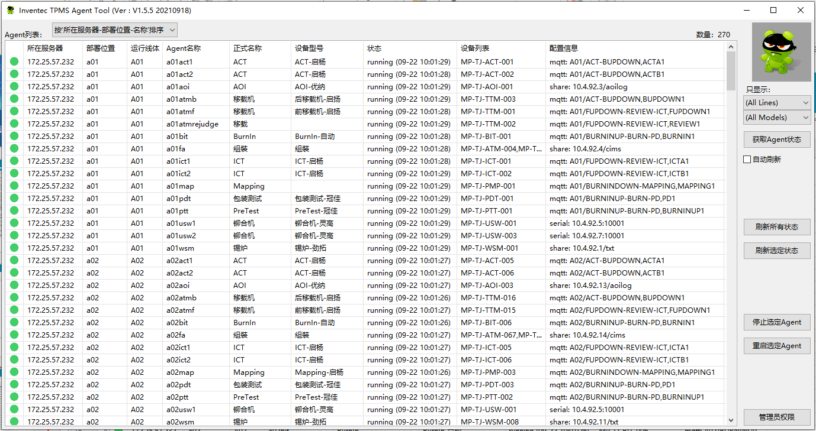
设备接入异常排查工具 : TPMS Agent Tool
数采程序状态
排序方式
设备型号
程序状态/更新时间
设备列表
主要配置信息
数采程序数量
设备数采异常排查操作步骤:
运行配置脚本
MP: Chicony-mp.reg
MAG: Chicony-mag.reg
运行TPMS Agent Tool
输入TPMS登录用户名/密码
点击””获取Agent状态”,读取Agent列表
找到需要检查设备的Agent
部署线体筛选
设备型号筛选
按照后续问题排查方法，排查设备接入问题
数采程序部署位置
设备部署线体
数采程序名称

Slide 3
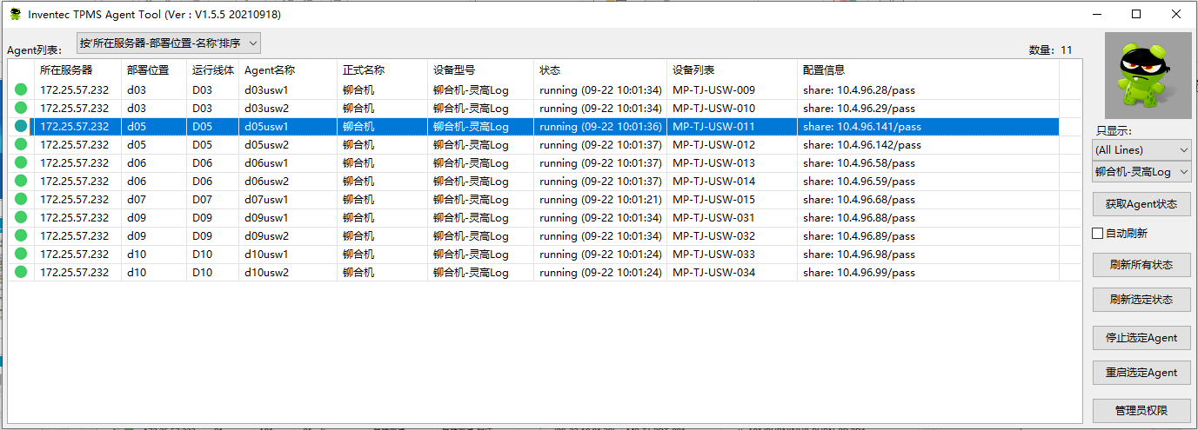
共享目录类设备
Share: IP/共享目录
方法1: 通过跳板机(172.25.57.200), 连接设备共享目录
方法2: 检查TPMS设备数采的log记录(缺省保存3天) – 双击选中的设备，打开Agent Log查看窗口

Slide 4
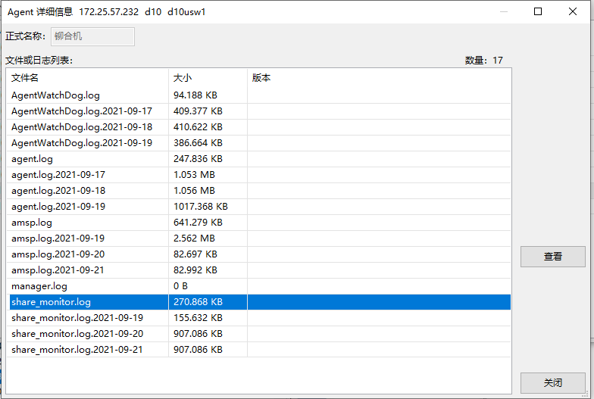
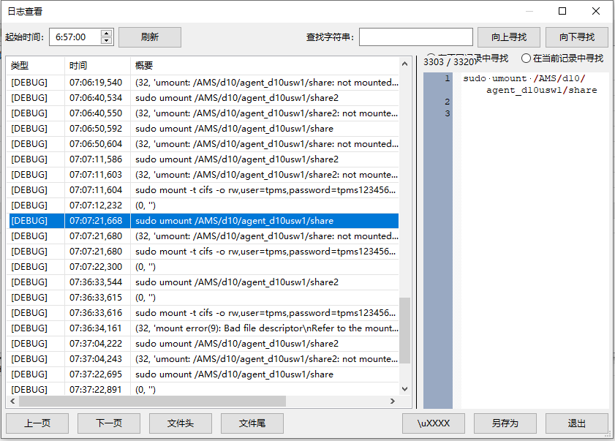
共享目录类设备 (cont.)
NG
OK
选择log文件: share_monitor.log, 双击打开文件
选择跳转到文件尾
NG 片段，说明共享目录连接失败 – 需要检查共享目录
OK 片段，说明共享目录连接成功
本例子可以说明，设备在7:07开机

Slide 5
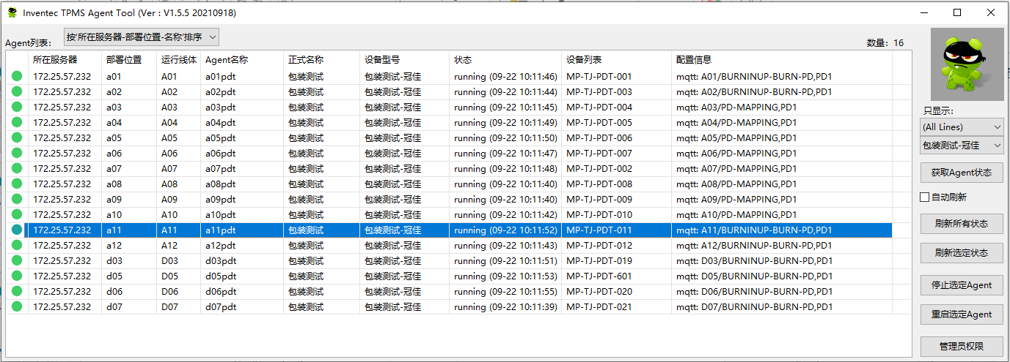
PLC类设备
mqtt: 设备分组, 设备代号
方法1：检查TPMS设备数采的log记录(缺省保存3天) – 双击选中的设备，打开Agent Log查看窗口

Slide 6
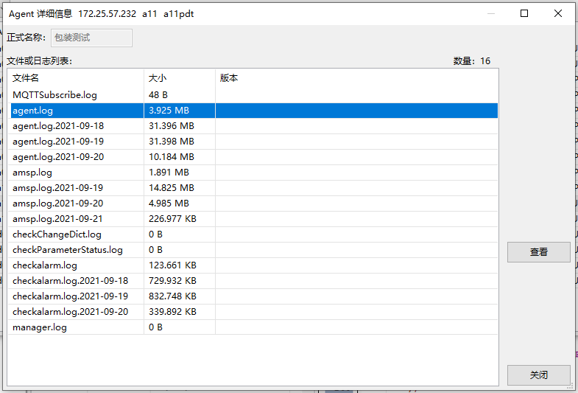
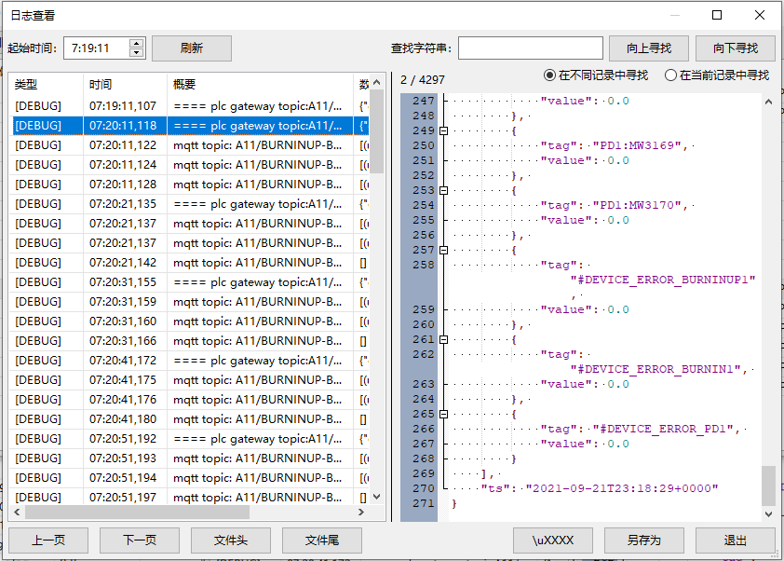
PLC类设备(cont.)
OK
选择log文件: agent.log, 双击打开文件
选择跳转到文件尾
NG 片段，说明设备PLC连接失败 – 需要检查PLC 连接情况
OK 片段，说明设备PLC连接成功

Slide 7
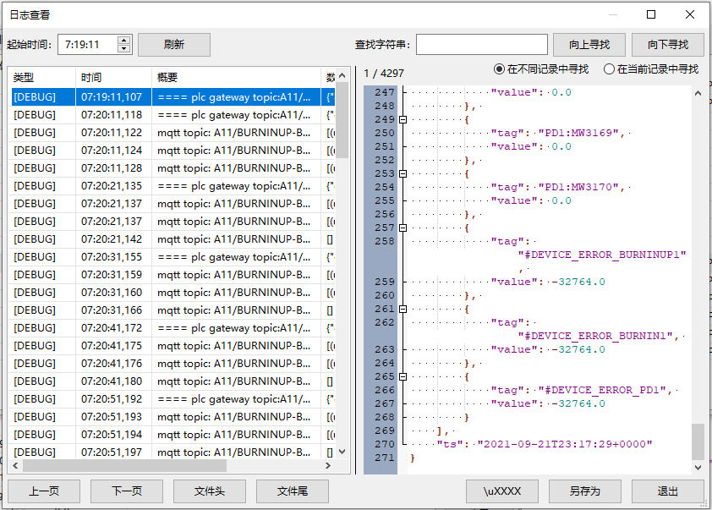
PLC类设备(cont.)
NG
选择log文件: agent.log, 双击打开文件
选择跳转到文件尾
NG 片段，说明设备PLC连接失败 – 需要检查PLC 连接情况
OK 片段，说明设备PLC连接成功

Slide 8
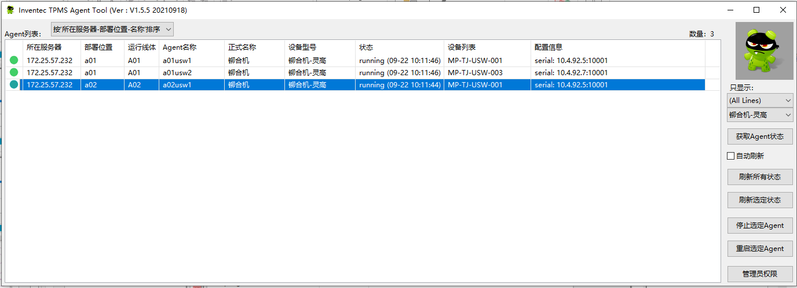
串口通讯类设备
serial: IP:端口号
方法1: 通过跳板机(172.25.57.200), Ping设备IP
方法2: 检查TPMS设备数采的log记录(缺省保存3天) – 双击选中的设备，打开Agent Log查看窗口

Slide 9
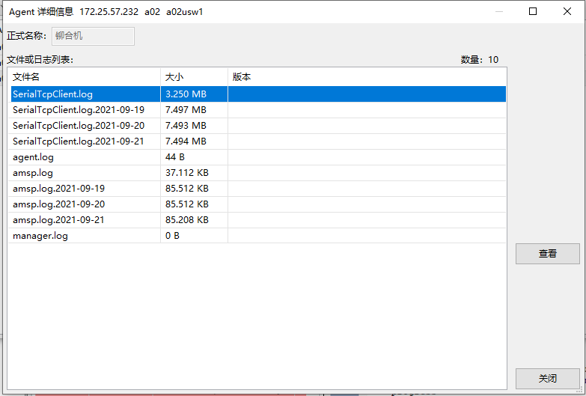
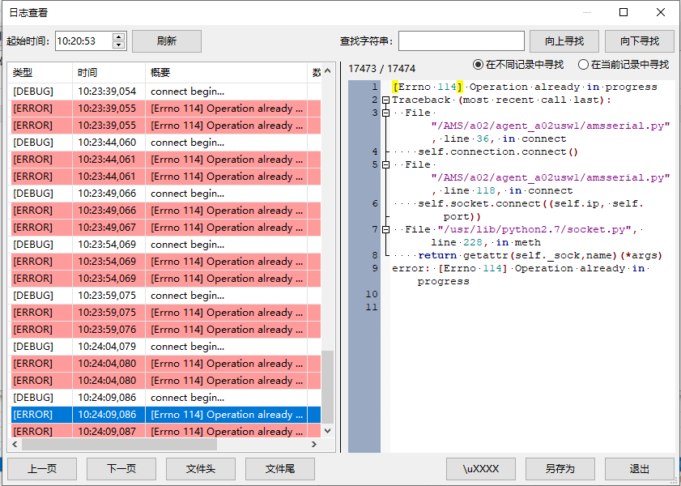
串口通讯类设备
选择log文件: SerialTcpClient.log, 双击打开文件
选择跳转到文件尾
[ERROR]表示串口连接失败 – 需要检查串口设备接入情况

Slide 10

数据驱动 智造未来

